Slide 1
修改個人網站樣式
資訊傳播學系
林頌堅

Slide 2
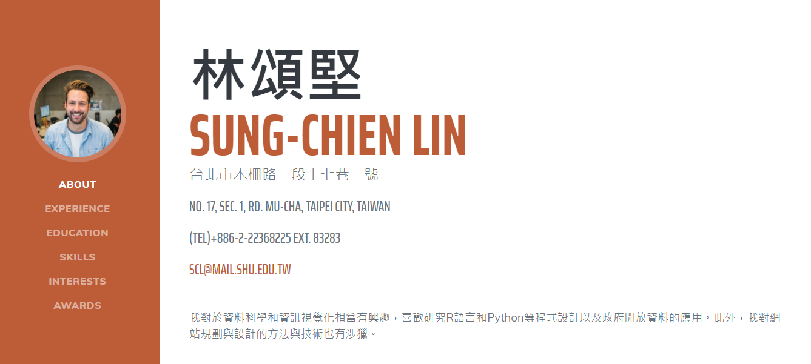
在瀏覽器上開啟個人網站

Slide 3
修改個人網站樣式
修改字型
修改標題和內文等文字樣式

Slide 4
在index.html上加入新字型與css檔案

Slide 5
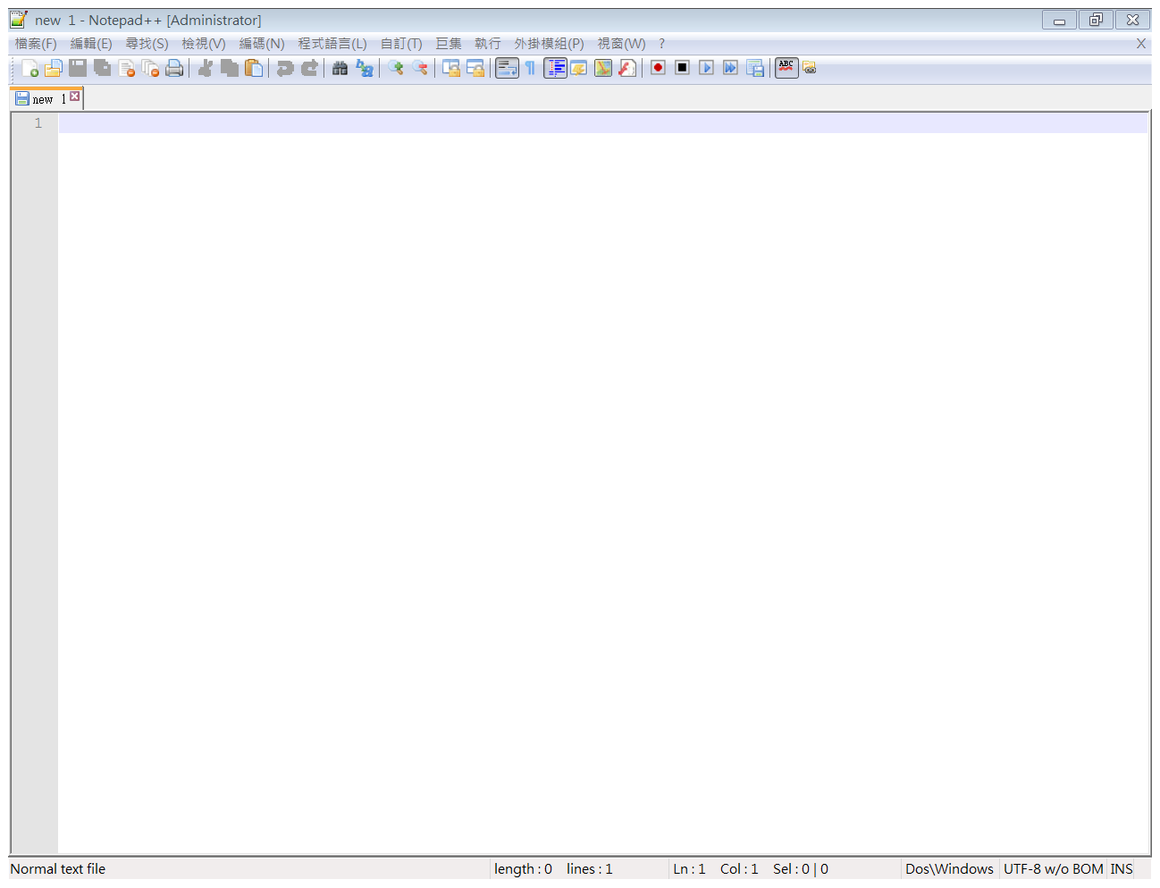
開啟Notepad++

Slide 6
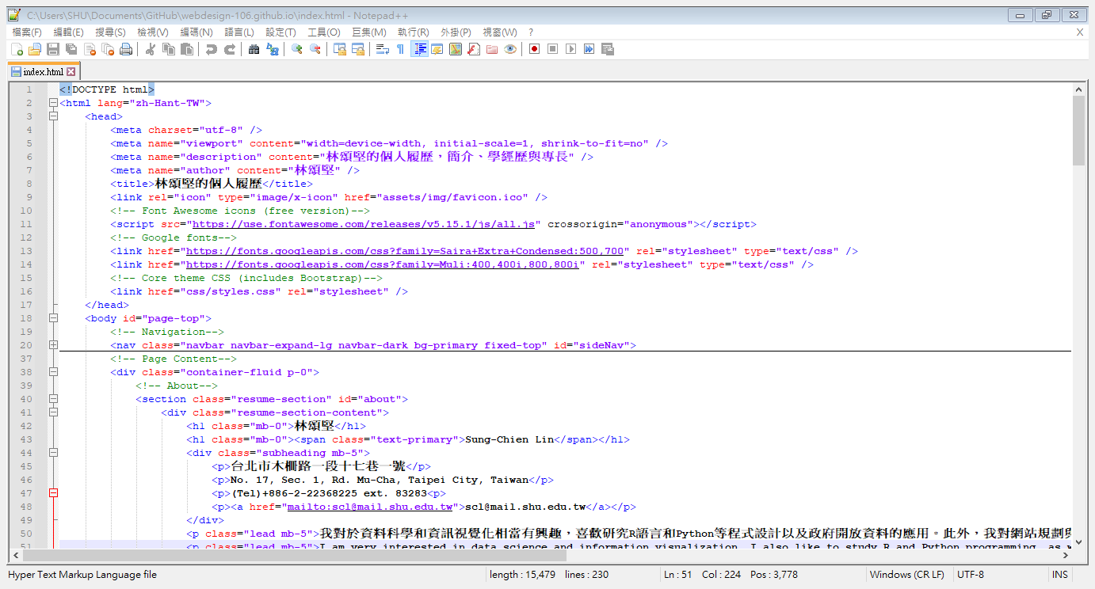
載入個人網站的index.html

Slide 7
修改index.html
在<head>的<!-- Google fonts-->後，加入剛才複製的文字 <link rel="preconnect" href="https://fonts.gstatic.com"> <link href="https://fonts.googleapis.com/css2?family=Noto+Sans+TC:wght@300&display=swap" rel="stylesheet">

Slide 8
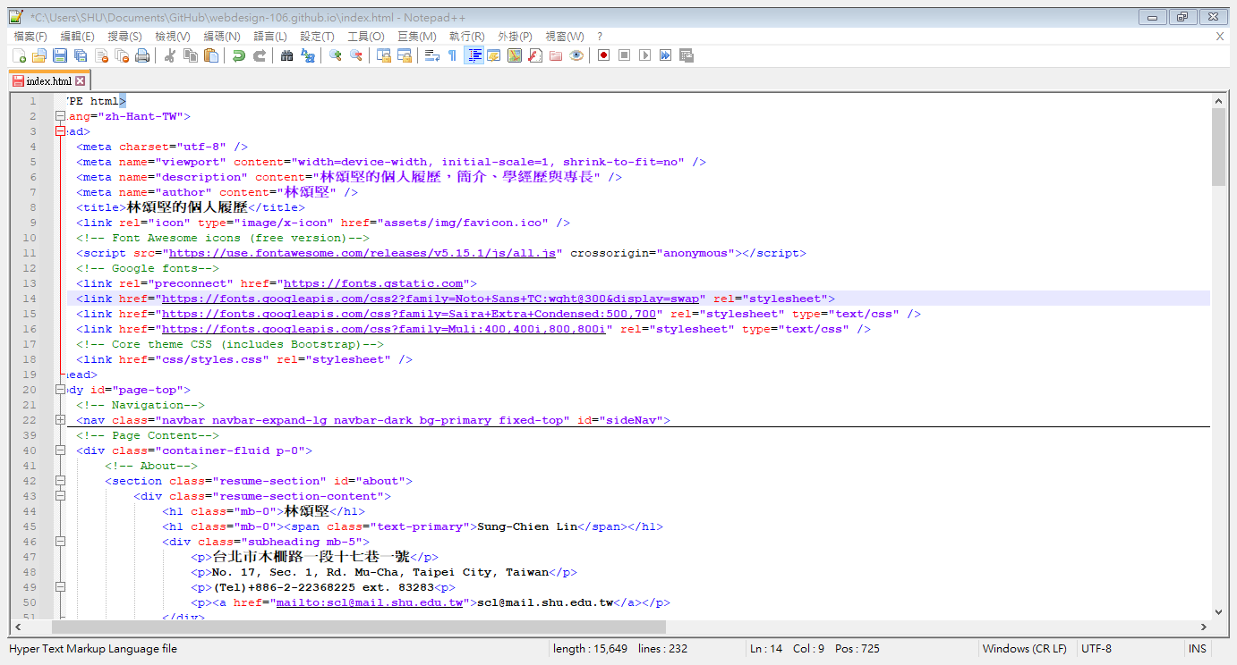
加入google正體中文字型

Slide 9
連接新的CSS檔案
在<link href="css/resume.min.css" rel="stylesheet" />後，加入 <link href="css/myresume.css" rel="stylesheet" />

Slide 10
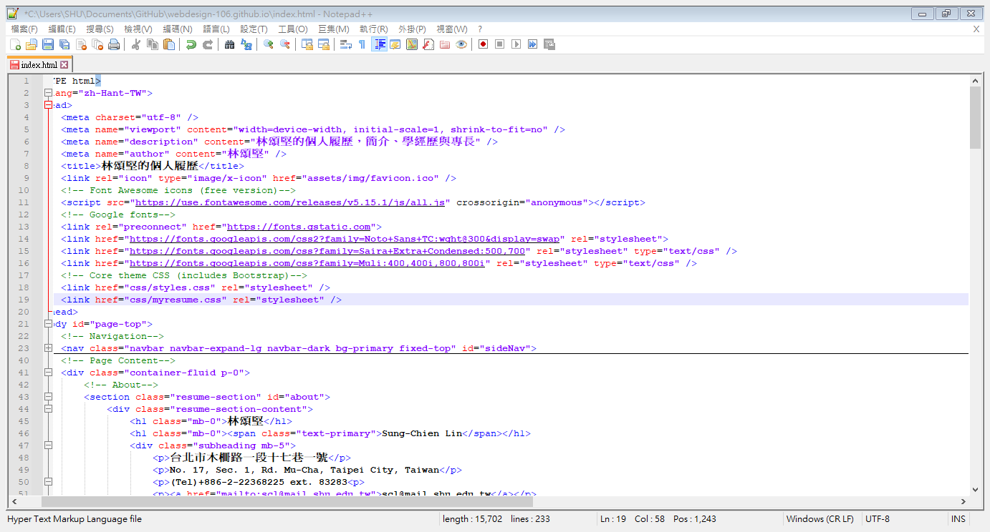
連接新的CSS檔案

Slide 11

儲存index.html檔案

Slide 12
建立新的css檔案

Slide 13
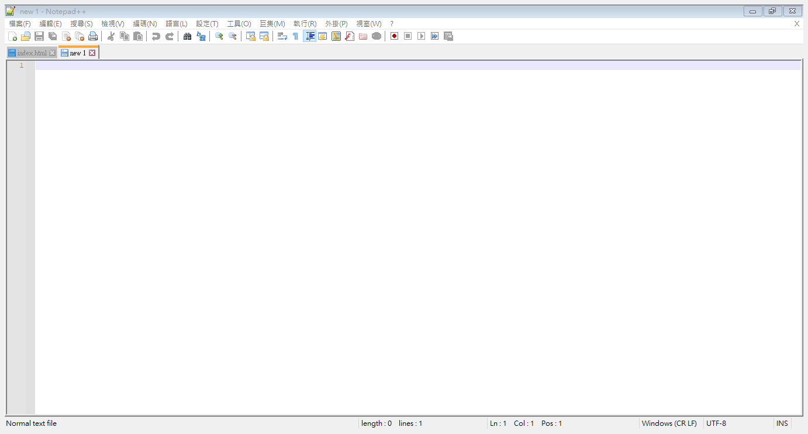
在Notepad++上新增檔案

Slide 14
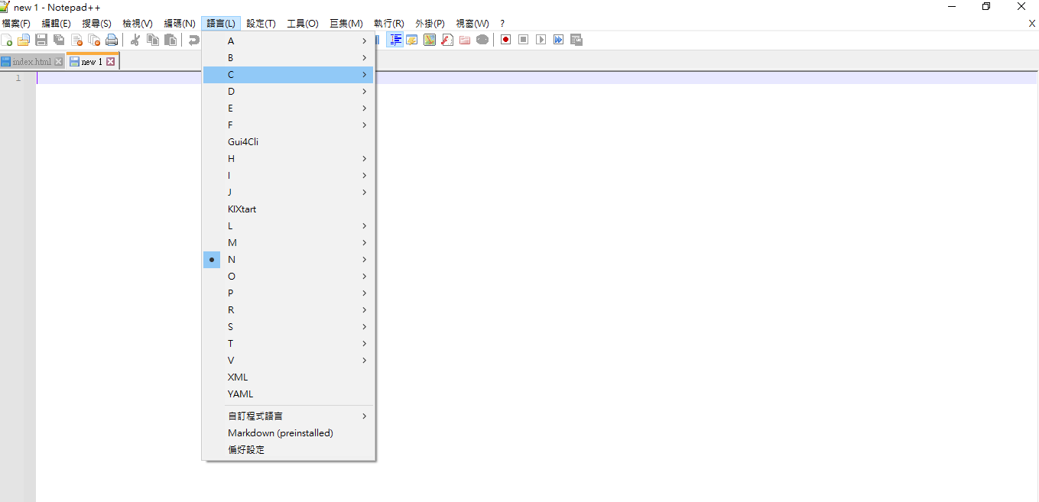
選取程式語言為CSS

Slide 15
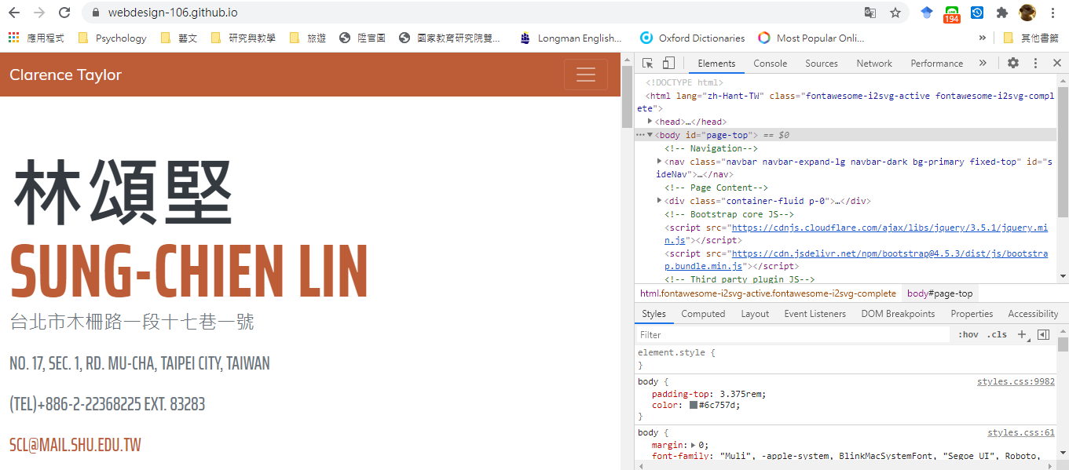
在瀏覽器上按F12查看網頁原始碼

Slide 16
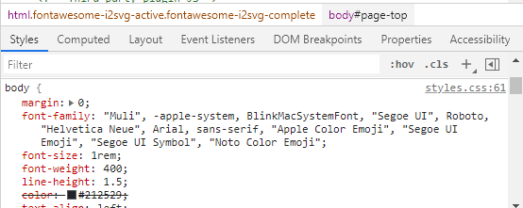
原始碼下方為CSS

Slide 17
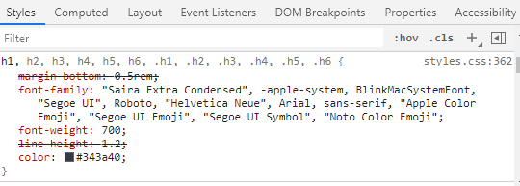
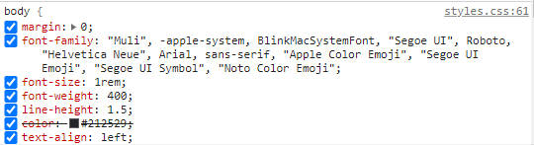
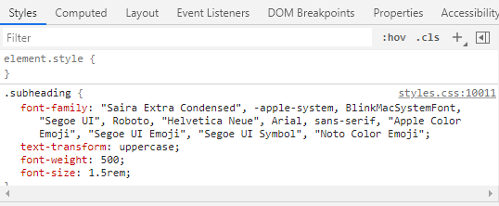
在About中與字型有關者為body以及以下兩處

Slide 18
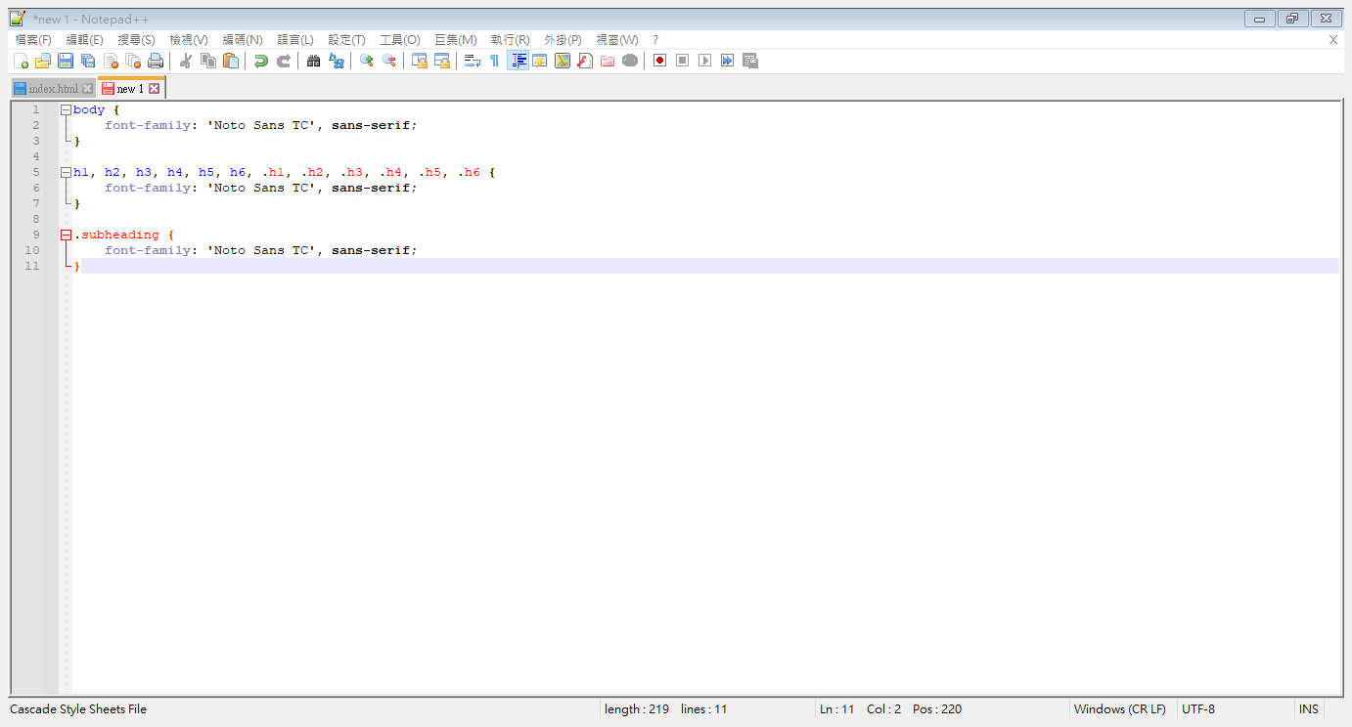
回到Notepad++，將字型樣式加入CSS

Slide 19
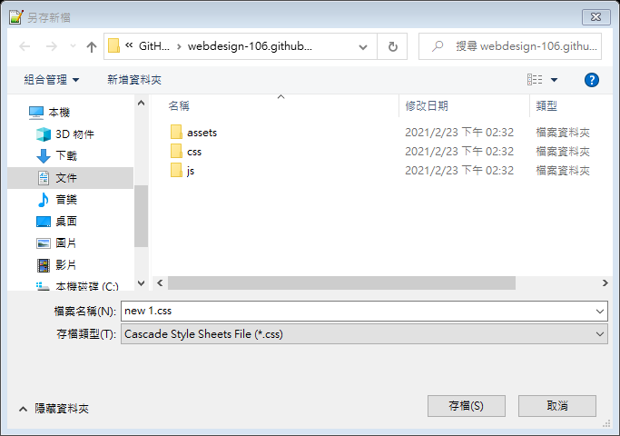
儲存CSS檔案為css/myresume.css

Slide 20
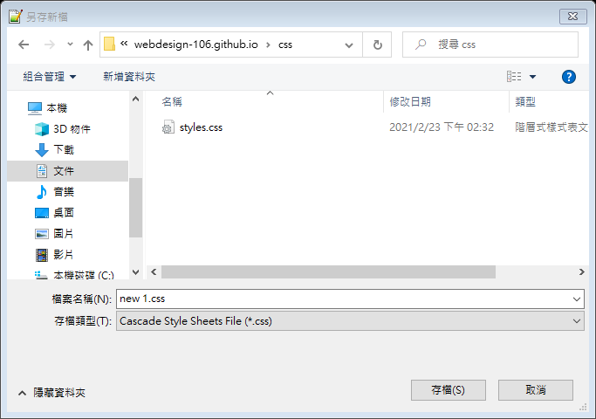
儲存CSS檔案為css/myresume.css

Slide 21

儲存CSS檔案為css/myresume.css

Slide 22
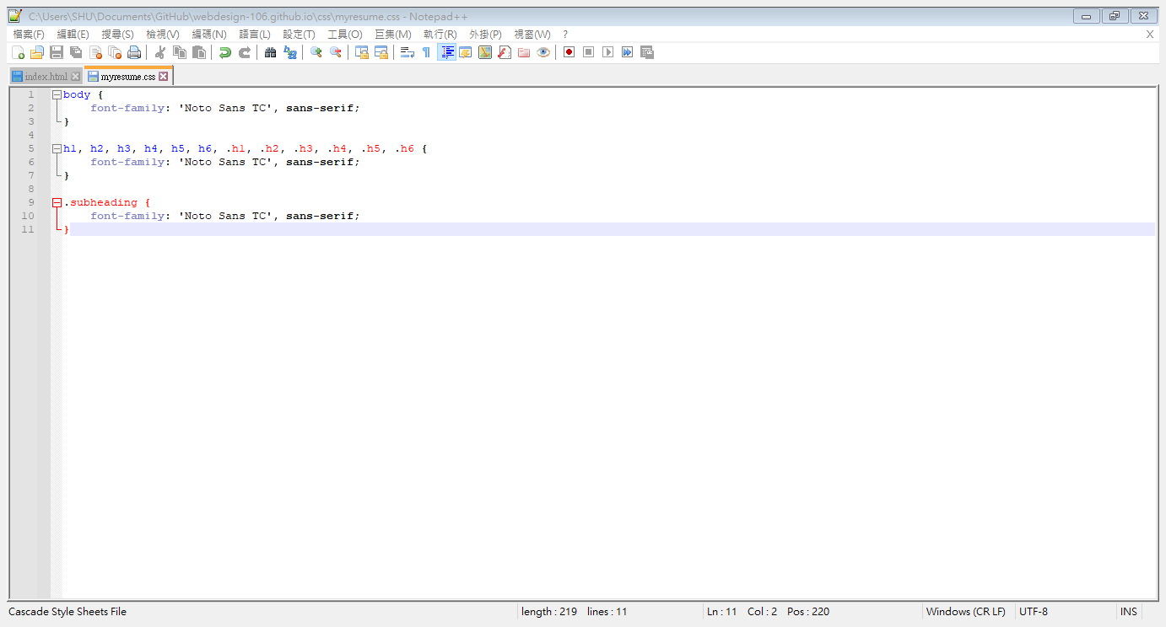
儲存CSS檔案為css/myresume.css

Slide 23
將修改完成的檔案上傳Github的個人網站

Slide 24
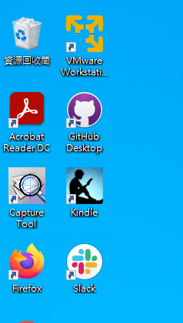
開啟GitHub Desktop

Slide 25
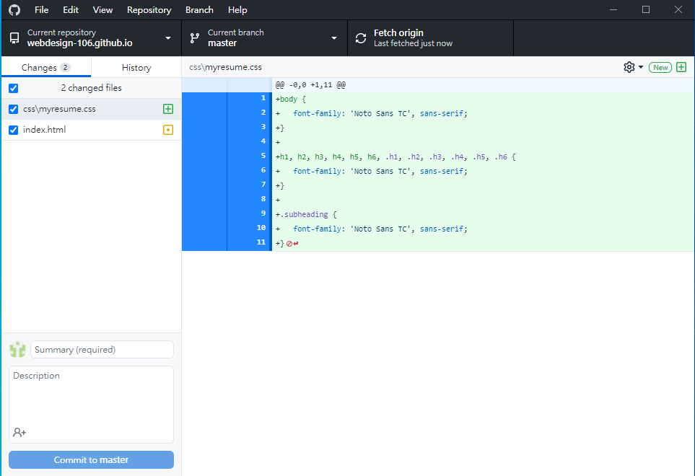
修改與新增的檔案

Slide 26
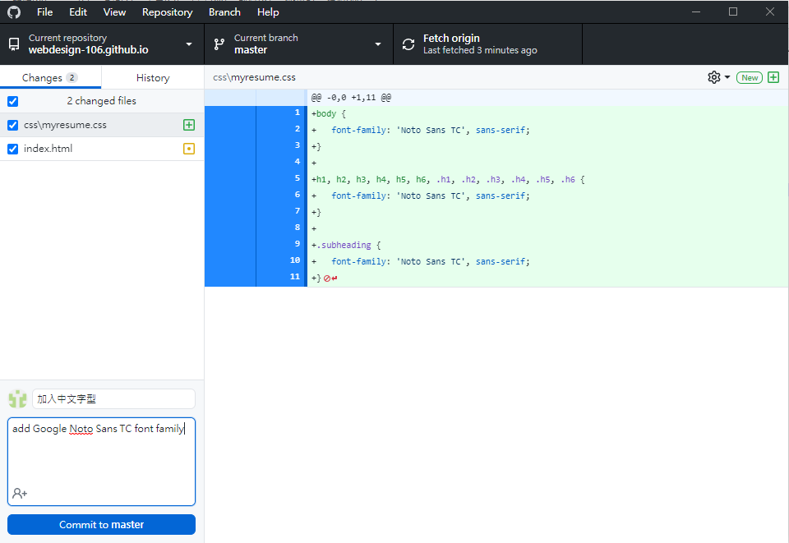
填寫Commit

Slide 27
按下Commit to master按鈕

Slide 28
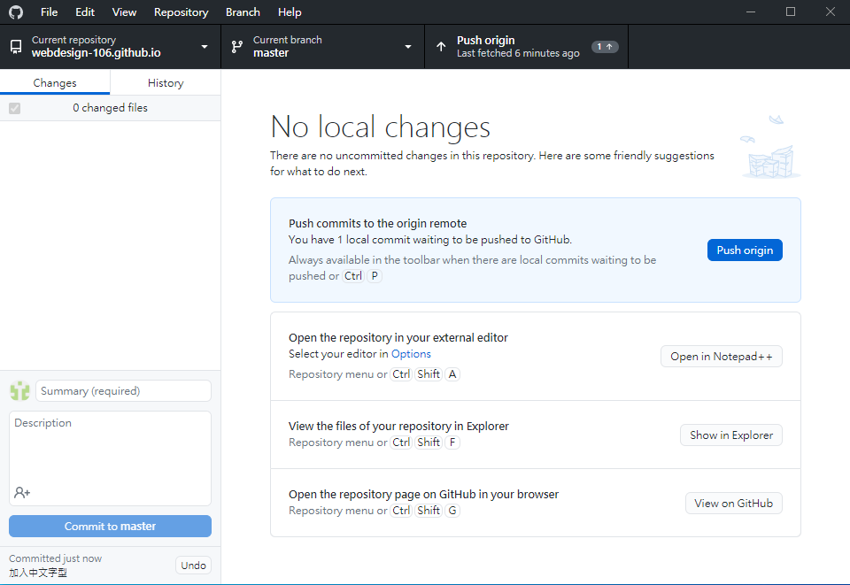
按下Push origin按鈕

Slide 29
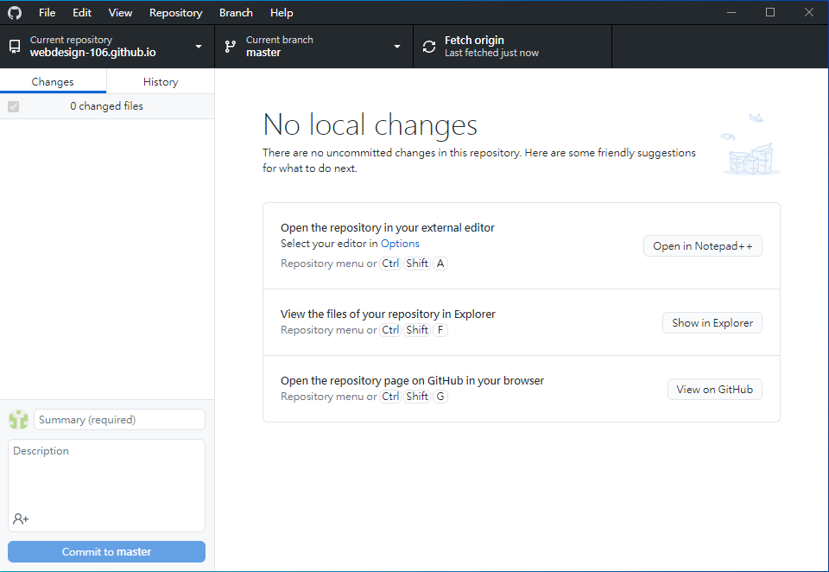
加入正體中文字型完成

Slide 30

回到個人網站，並重新載入

Slide 31
修改標題和內文等文字樣式

Slide 32

將全大寫的英文字改為原本的文字

Slide 33

調整字型大小、字元間距等

